Slide 1
Thermodynamik III
3 – Gasarbeitsprozesse
Kombinierte Zyklen
HS 2021
Prof. Reza S. Abhari

Slide 2
Overview
Vorlesung |  | Übung/Beispiel
Datum | Thema | Datum | Thema
09.11 | Prozess des Energieaustausches | 09.11 | Geschwindigkeitsdreiecke
16.11 | Dampfkraftprozesse | 16.11 | Rankine Zyklus
23.11 | Gasarbeitsprozesse - Verbrennungsmotoren | 23.11 | Diesel / Otto Zyklus
30.11 | Gasarbeitsprozesse - Gasturbinenprozesse | 30.11 | Brayton Zyklus
07.12 | Gasarbeitsprozesse - Kombinierten Zyklen | 07.12 | Kombinierter Zyklus
14.12 | Kältemaschinen und Wärmepumpen | 14.12 | Kältemaschine/Wärmepumpe
21.12 | Kältemaschinen Oxyfuel, Carbon Capture and Storage | 21.12 | Wärmepumpe
2

Slide 3
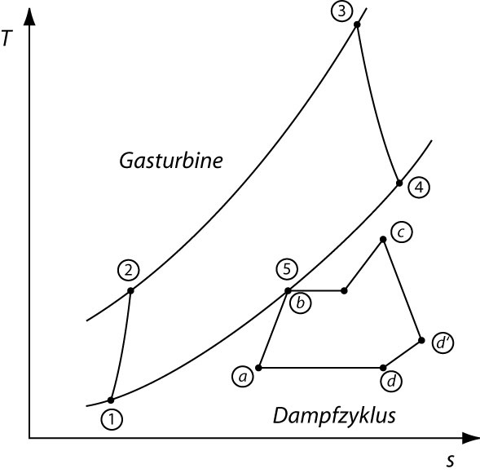
4.5 Kombinierter Gas-Dampf Zyklus
Wärme des Abgases des Gaszyklus zwischen Punkt 4 und 5 wird in einem Dampferzeuger auf einen Dampfzyklus übertragen

Slide 4
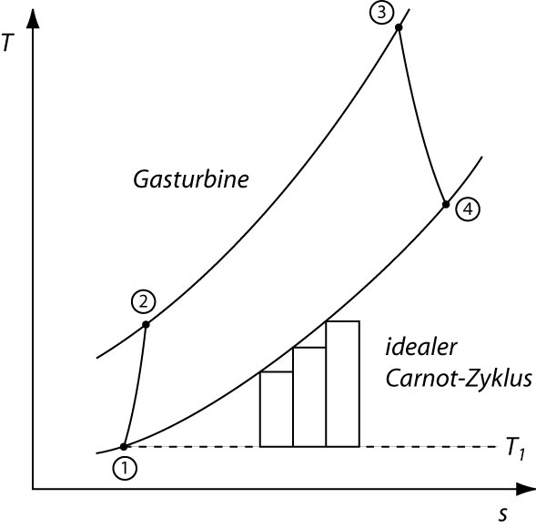
4.5.1 Ideale Analyse
Annahme: die ganze Wärme im Abgas kann durch eine Reihe von Carnot-Zyklen genutzt werden
Leistung eines Carnot-Zyklus:

Slide 5
Diese Mini-Zyklen stellen die Grenze der Wärme-Rückgewinnung dar
Totale Leistung des Dampfzyklus (bottoming cycle)

Slide 6
Leistung der Gasturbine:
Totale Leistung, W = W_{gas}+W_{bot}

Slide 7
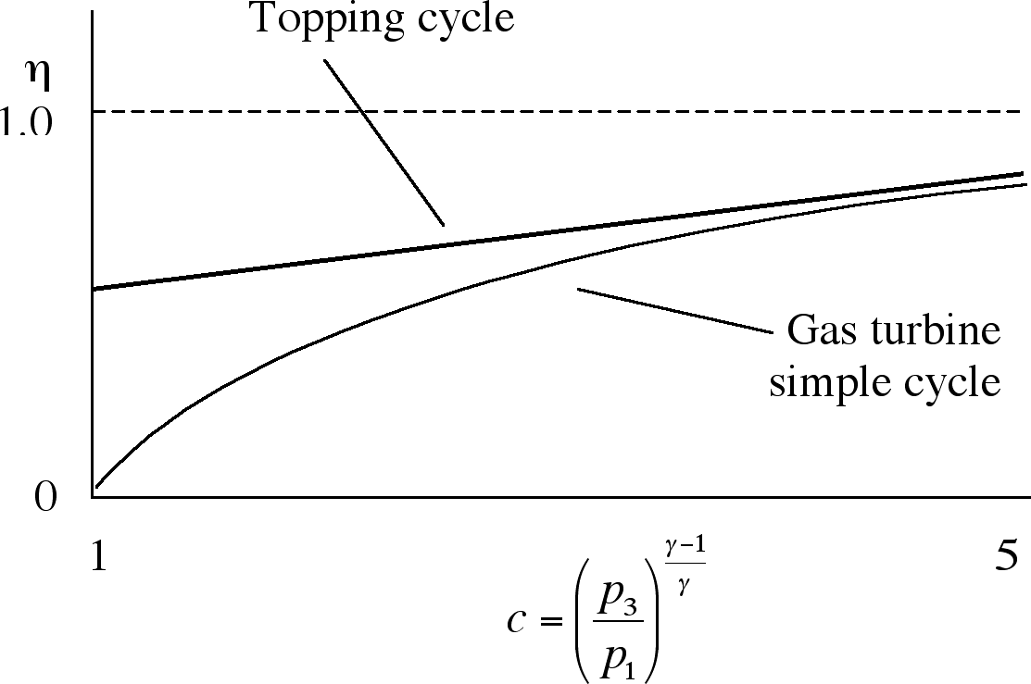
Thermischer Wirkungsgrad:
Combined cycle
t

Slide 8
Kombinierter Zyklus ist weniger stark abhängig vom Druckverhältnis als der einfache Gas-Zyklus
In Wirklichkeit lässt sich nicht die gesamte Wärme zurückgewinnen und der Wirkungsgrad ist kleiner

Slide 9

4.5.2 Realer Kombinierter Zyklus
Voraussetzung für Wärmerückgewinnung: Temperaturdifferenz zwischen Punkt 4 und 1 muss grösser sein als zwischen a und c
Für gegebene Temperaturen T₃ und T₁ können verschiedene T₅ und T_{b} gewählt werden:
hohes T₅ und T_{b}: guter Dampfkreislauf
tiefes T₅ und T_{b}: guter Gaszyklus
Wärmebilanz im Boiler/Überhitzer:

Slide 10
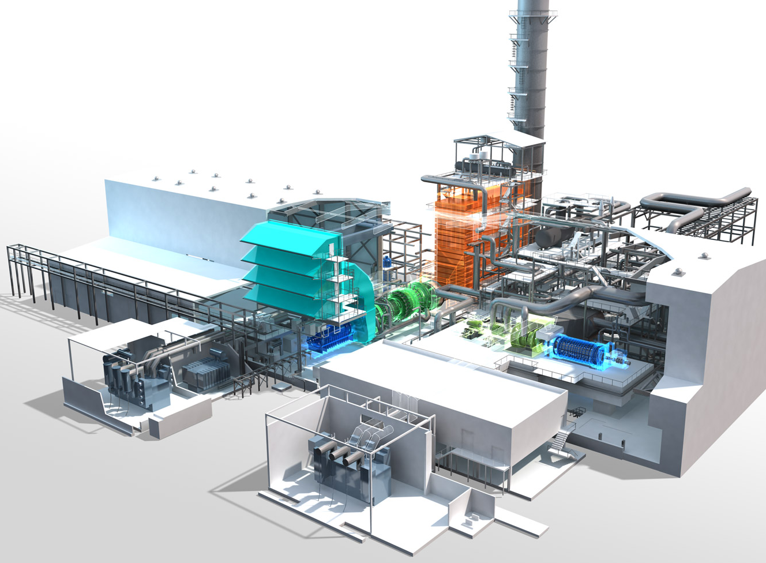
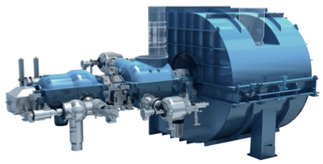
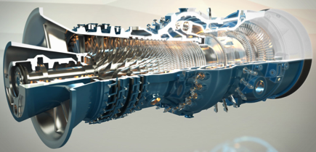
GT24/26 Gasturbine
P_{elec} = 230 - 330MW
η_{elec} = 40%
Verdichtungsverhältnis 30:1
Massenstrom: ~600 kg/sec
Dampfturbine
P_{elec} = 150MW
Abhitzedampferzeuger
(Heat recovery
steam generator)
2 Gasturbinen / 1 Dampfturbine
P_{elec,total} = 700 MW
η_{elec,total} = 60%
Lufteinlass
Source: GE

Slide 11
Verhältnis der Massenströme:
Im Gaszyklus gilt für gegebenes T₃:
Druckverhältnis der Turbine
Mit bekanntem Verbrennungs-Druckverlust folgt für p₃/p₁

Slide 12

Arbeit der Gasturbine:
Der Wirkungsgrad des kombinierten Zyklus wird dann:

Slide 13
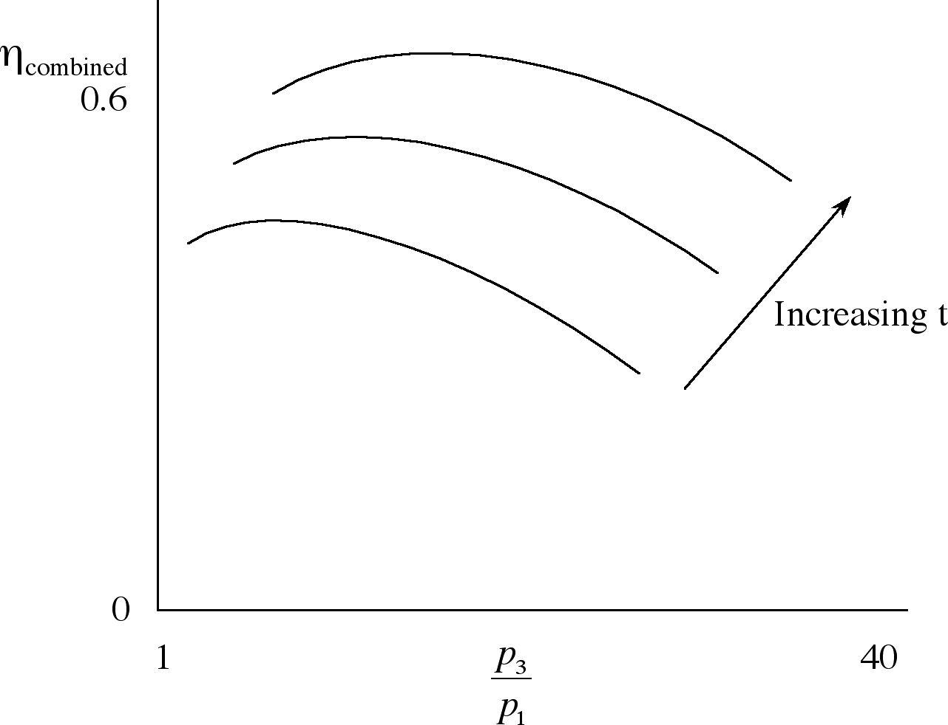

Effekt des Druck- und Temperaturverhältnisses auf den Gesamtwirkungsgrad
In der Praxis sind maximal 60% Wirkungsgrad möglich
pressure ratio

Slide 14
4.5.3 Kombinierter Zyklus mit Organic Rankine Cycle
Organic Rankine Cycle: Rankine Zyklus mit anderem Arbeitsmedium als Wasserdampf (z.B. Ammoniak, Ethanol)
Anwendung: Bei niedrigem Temperaturgefälle zwischen Wärmequelle und Wärmesenke (z.B. Geothermie)
Betrieb des Zyklus bei niedrigeren Temperaturen als im klassischen Rankine-Zyklus
Beispielkraftwerk: Geothermiekraftwerk Landau, 3 MW

Slide 15
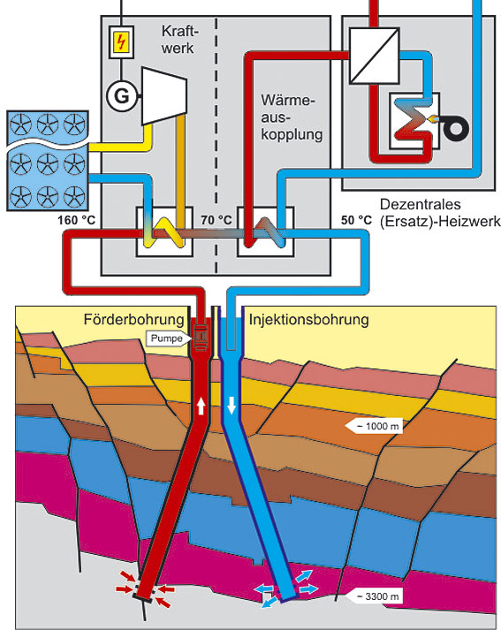
Heisses Wasser wird mit 70 Liter/s bei 160°C aus der Erde gepumpt, und gibt bis auf 70°C die Wärme an den Organic Rankine Cycle ab
Wärmeabgabe des Thermalwassers:
Geothermiekraftwerk Landau
2
1
3
4
Source: BINE Informationsdienst

Slide 16
Ammoniak-Zyklus zwischen 140°C @ 20 bar und 14°C @ 7 bar
Zustand 1:
Zustand 2, mit

Slide 17
Zustand 3:
Zustand 4:
Massenstrom Ammoniak:
Elektrische Leistung:
Effizienz:
Effizienz vergleichsweise niedrig, weil die Wärmezufuhr bei niedriger Temperatur (14-140°C) stattfindet
m³/ kg

Slide 18
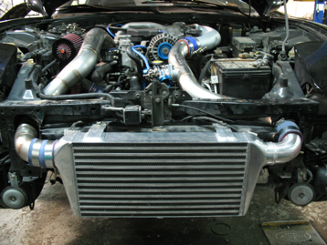
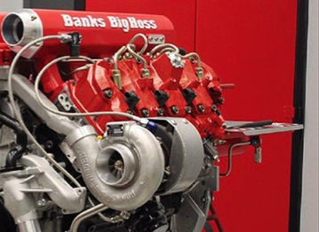
4.5.4 Turbolader / Intercooler
Leistungssteigerung durch Erhöhung des Massenstroms / der Dichte
Druckerhöhung und Kühlung der Frischluft
Turbolader: Verwendung der kinetischen Energie des Abgases zur Komprimierung von Frischluft
Intercooler: Kühlt komprimierte Luft

Slide 19
4.5.5 Cheng Zyklus
Mit der Wärme des Abgases wird Dampf erzeugt, der in die Brennkammer geleitet wird
Wirkungsgrad wird stark verbessert
Spitzentemperatur in der Brennkammer und deshalb Emissionen werden reduziert
Nachteil: Komponenten sind schwieriger zu designen, kompliziertes Kontrollsystem
Vorteil: Man kann mittels der Speisewasserzufuhr die Produktion von Elektrizität oder Wärme anpassen

Slide 20
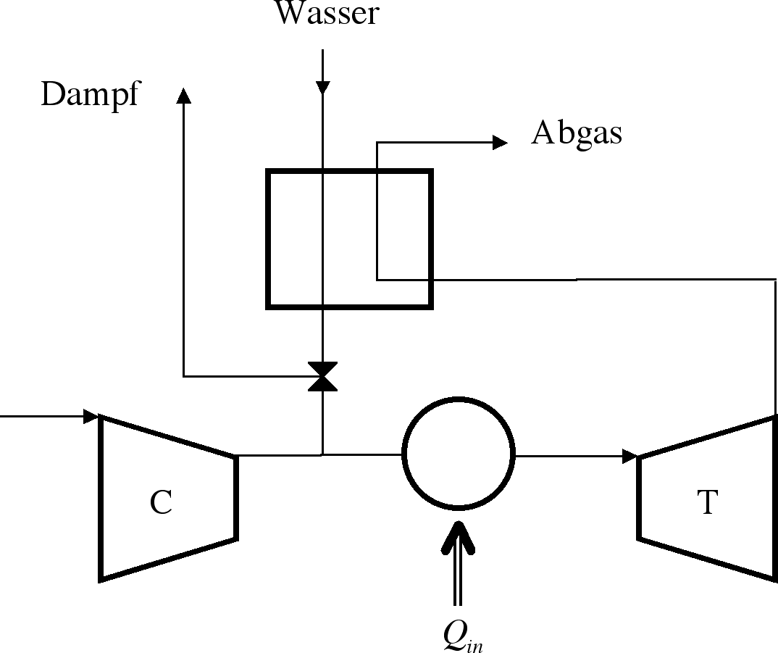
Schaubild des Cheng Zyklus

Slide 21
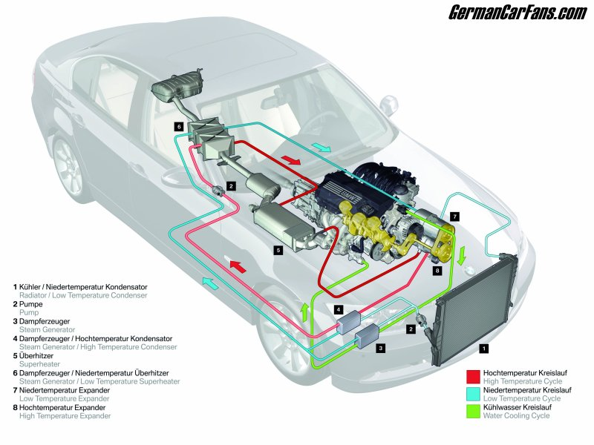
BMW Turbosteamer

Slide 22
BMW Turbosteamer
Abwärme wird in Antriebsleistung umgewandelt
Prinzip Dampfmaschine
Geschlossener Dampfkreislauf
Expansionsmaschine (Kolbenmaschine)
Arbeit wird direkt an die Kurbelwelle abgegeben
1.8 l BMW Vierzylinder: + 10 kW, + 20 Nm
Verbrauch: - 15%
Über 80% der Abwärme kann genutzt werden

